Slide 1



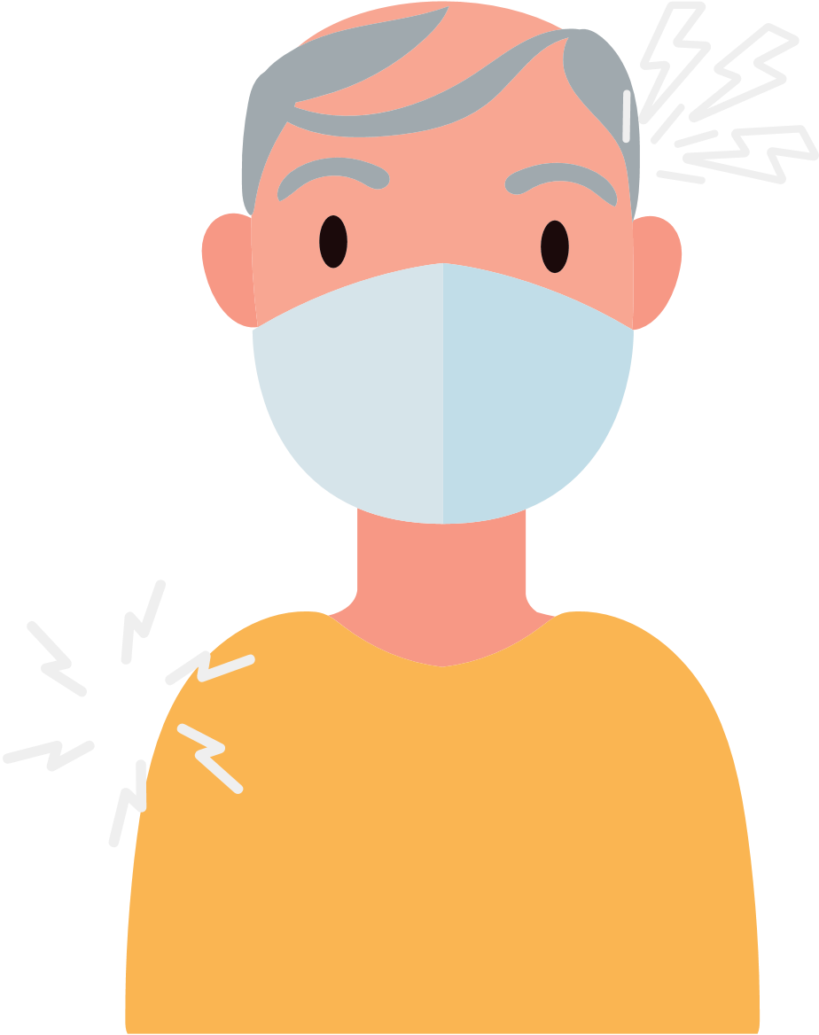


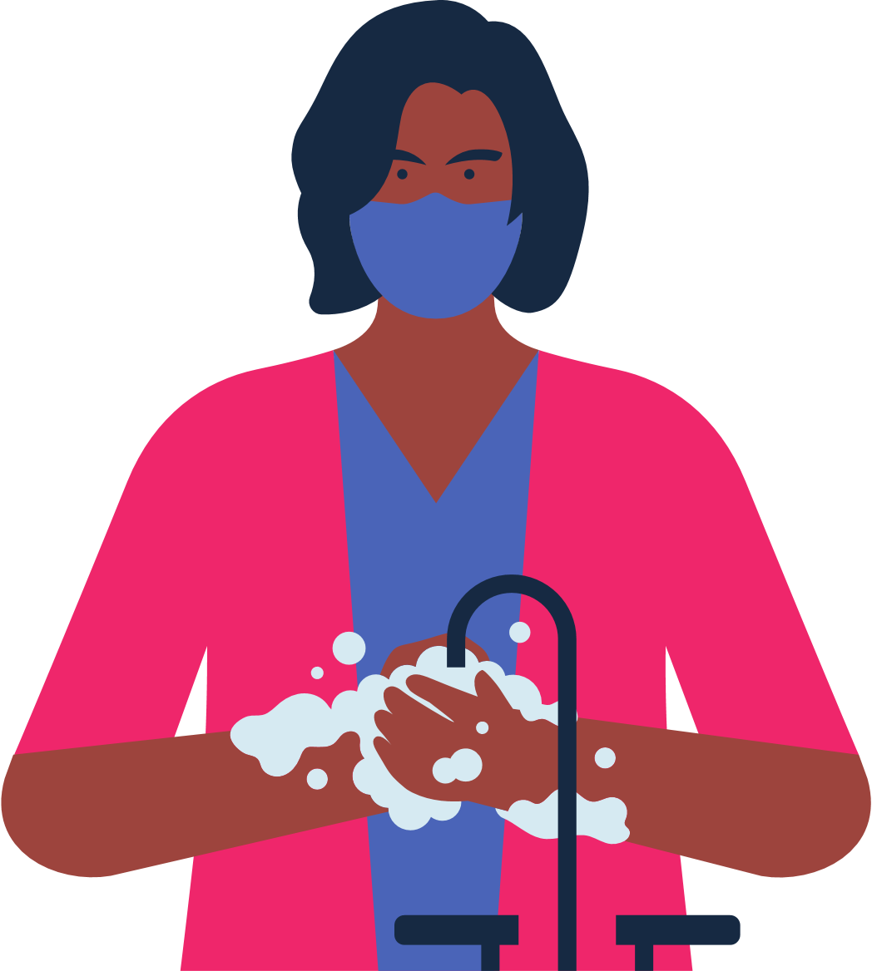
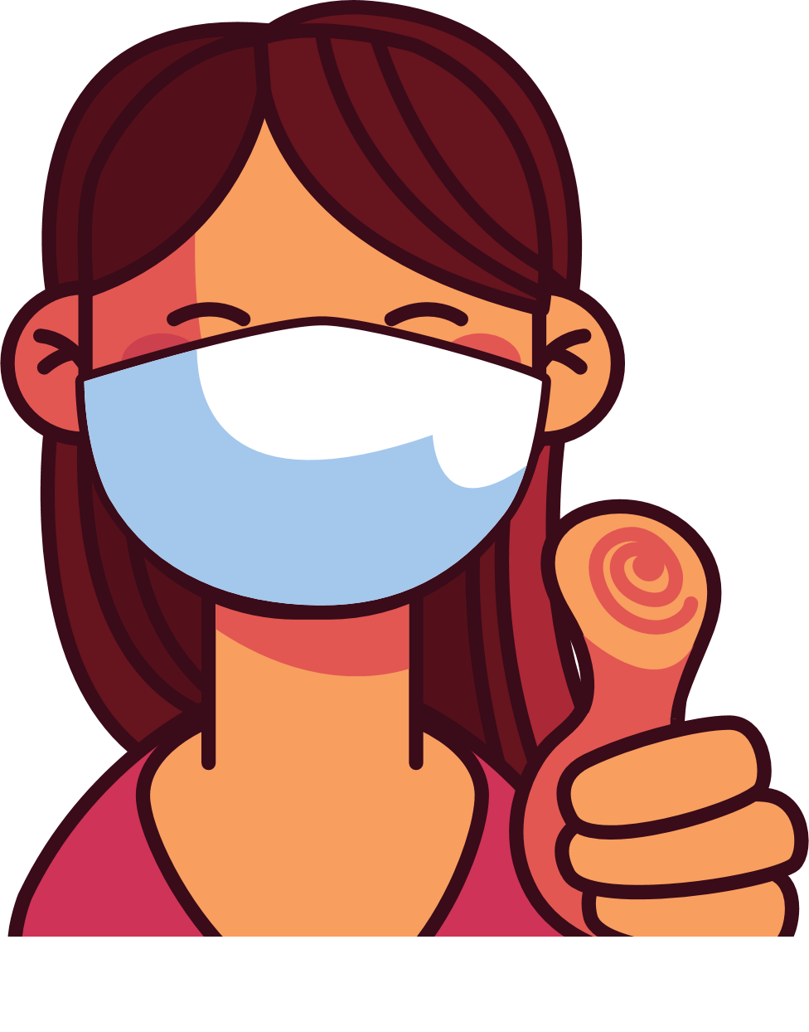


Ki sa pou ou atann lè w ap resevwa
vaksen COVID-19
Menm si w te gen
COVID-19, li enpòtan pou
w pran vaksen an.
Vaksen an gratis pou prèske tout moun, menm imigran yo. Ou pa
bezwen okenn kat idantifikasyon pou pran vaksen an.
Gen plizyè vaksen COVID-19.
Gen de vaksen ki mande pou w pran yon dezyèm dòz. Yo tout
bon epi yo efikas.
Ou ka gen doulè nan bra, maltèt, lafyèv oswa frison aprè ou fin pran vaksen an.
W ap kòmanse santi w byen apre kèk jou.
L ap pran kèk semèn avan vaksen an komanse pwoteje w.
Upload State COVID-19 Logo Here​
Upload State
Resource Link Here
Upload Phone
Numbers Here
Kontinye mete yon mask, lave men w epi kenbe distans sosyal.
Mete yon randevou pou resevwa vaksen an.
Konpliman, ou fè pati pa w
pou pwoteje tèt ou ak lòt
moun kont COVID-19.
UPLOAD YOUR ORGANIZATION LOGO HERE

